Slide 1
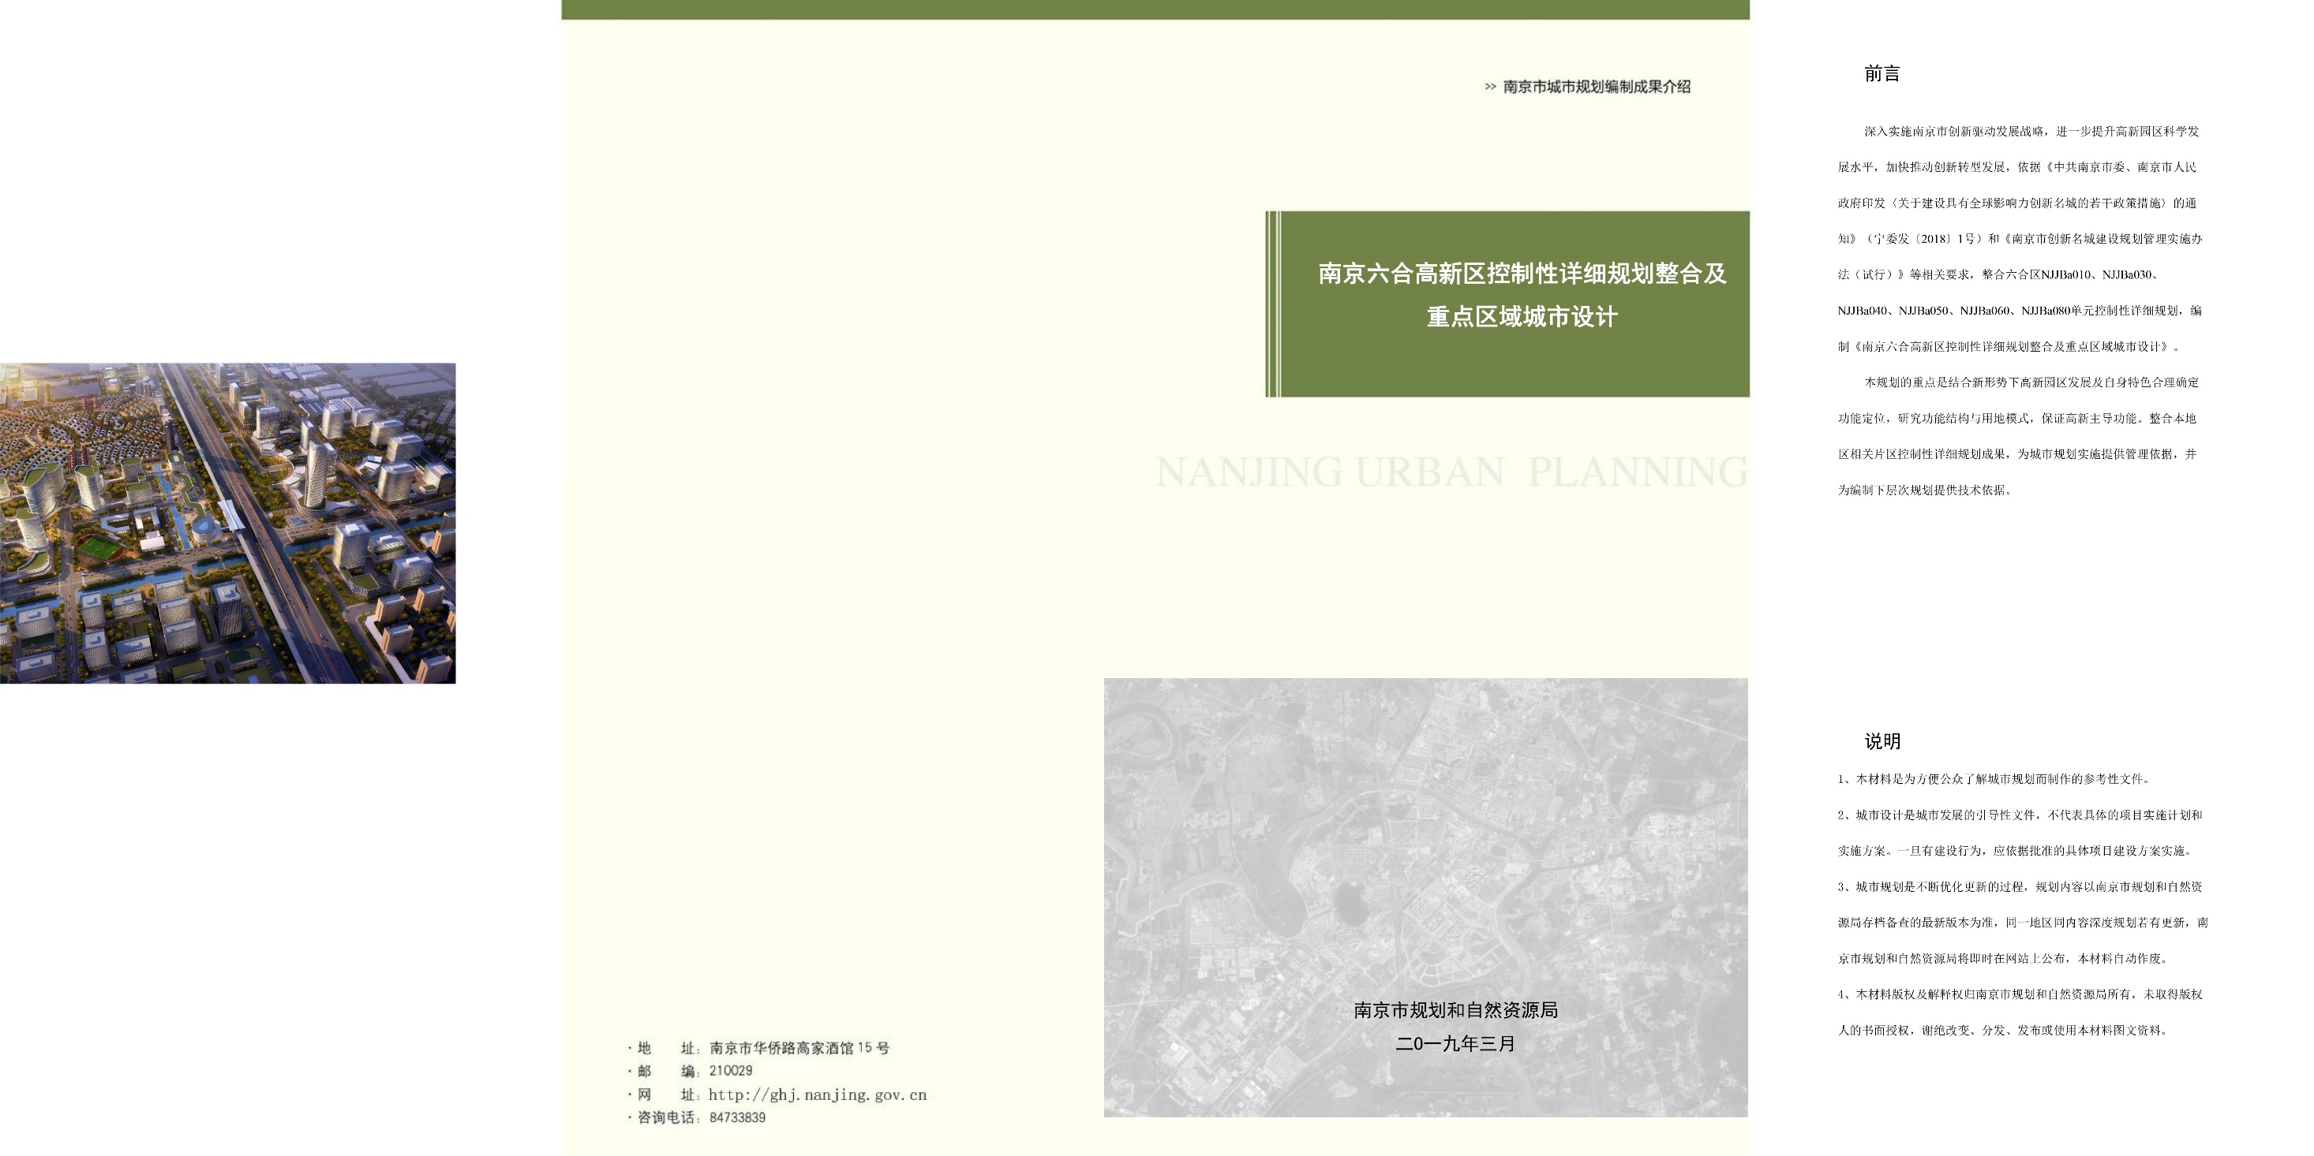
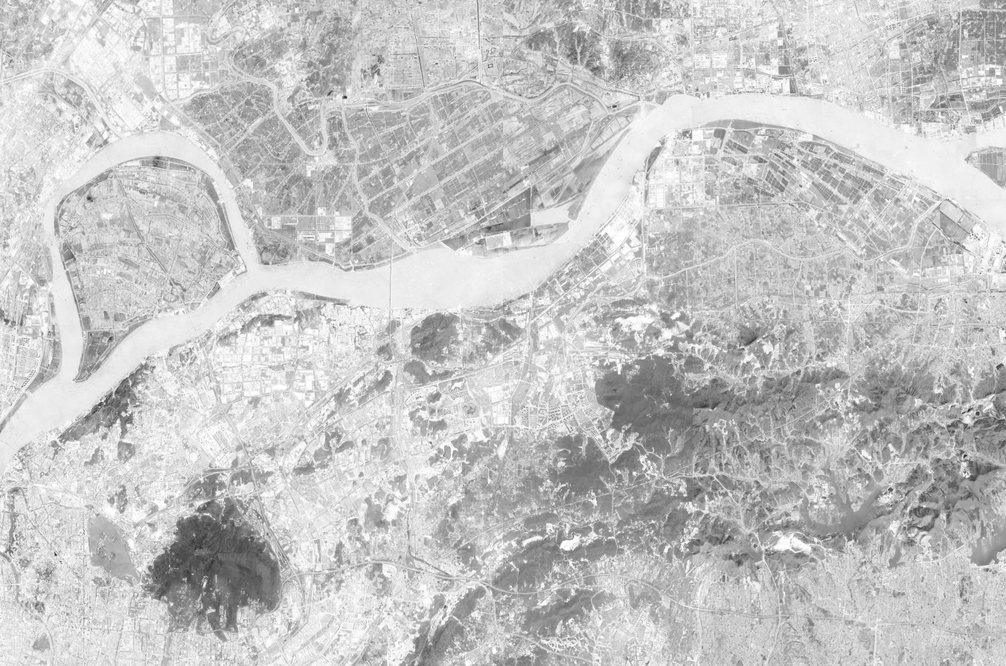
为促进片区高质量发展，完善区域功能、优化用地布局，我局会同南京经开区管委会组织开展了《南京市仙林副城新港片区控制性详细规划》NJDBa010-06规划管理单元新编及26、07、03、08规划管理单元图则修改工作。
该规划成果于2022年4月8日取得南京市人民政府批复，根据《中华人民共和国城乡规划法》，现将经市政府批复的该规划成果向社会予以公布。
《南京市仙林副城新港片区NJDBa010控制性详细规划》
NJDBa010-06规划管理单元编制及26、07、03、08规划管理单元图则修改
1、本材料是为方便公众了解城市规划而制作的参考性文件。
2、本次管理单元图则编制与修改是城市发展的引导性文件，不代表具体的项目实施计划和实施方案。一旦有建设行为，应依据批准的具体项目建设方案实施。
3、城市规划是不断优化更新的过程。规划内容以南京市规划和自然资源局存档备查的最新版本为准，同一地域同内容深度规划若有更新，南京市规划和自然资源局将即时在网站上公布，本材料自动作废。
4、本材料版权及解释归南京市规划和自然资源局所有，未取得版权人的书面授权，谢绝改变、分发、发布或使用本材料图文资料。
南京市规划和自然资源局
二0二二年五月
地 址：南京市中山路171号
邮 编：210005
网 址：http://ghj.nanjing.gov.cn/
电 话： 025-85800875

Slide 2
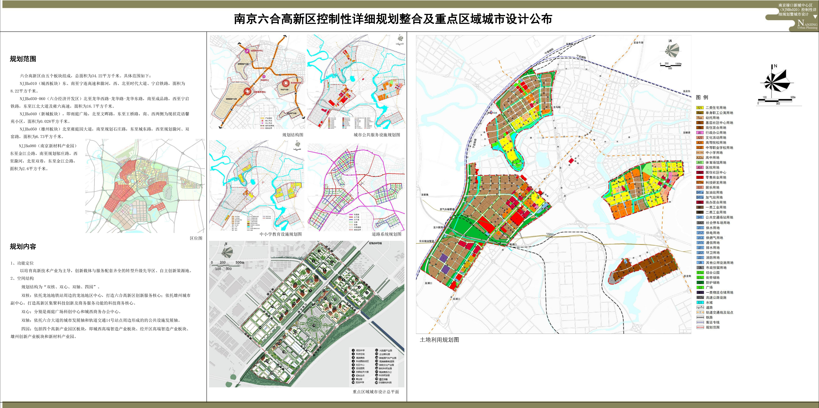
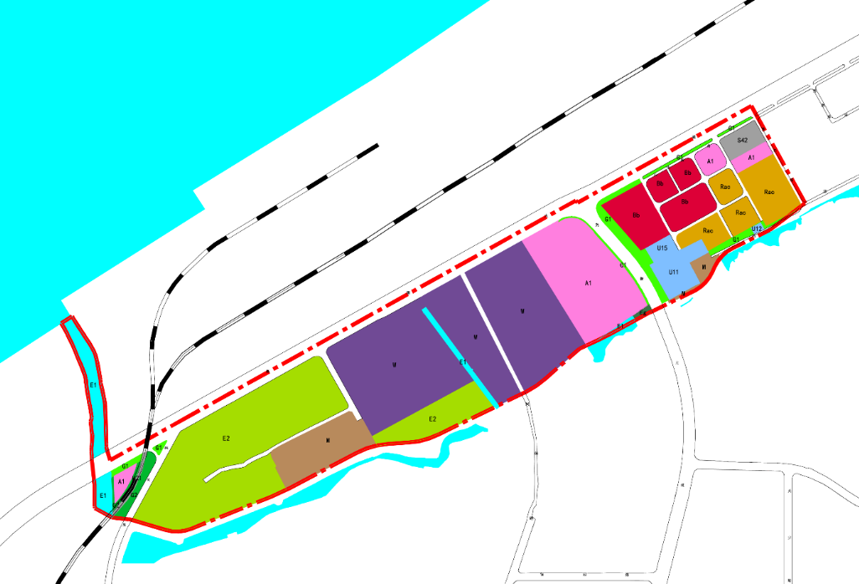
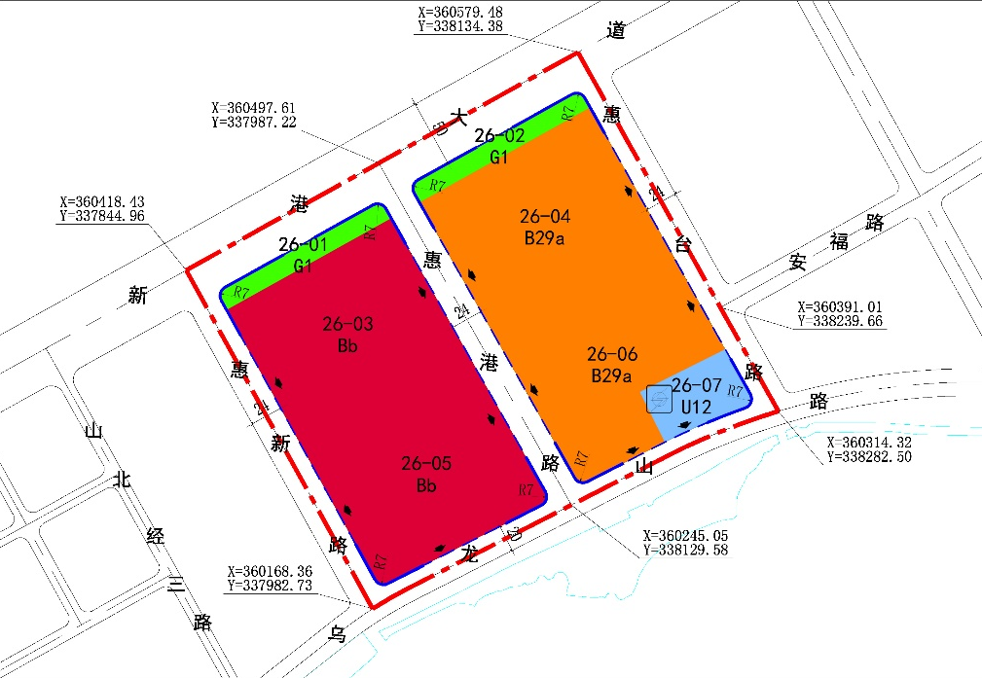
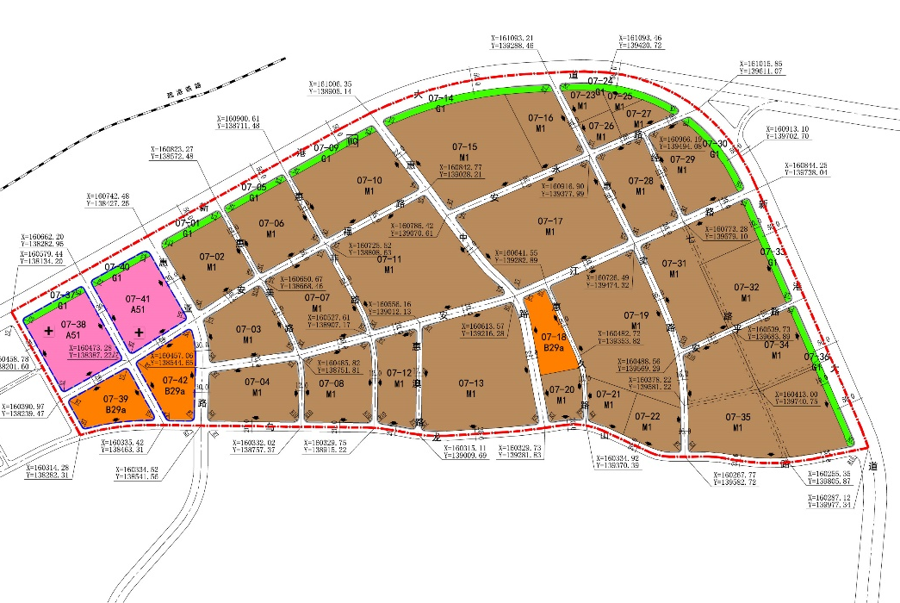
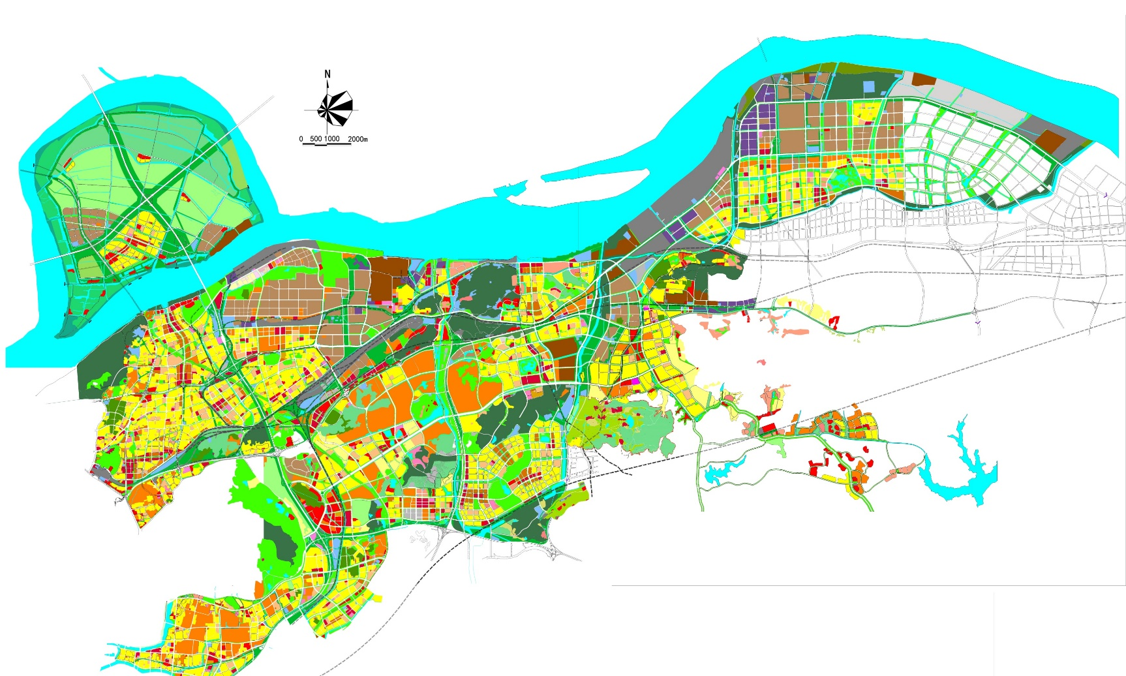
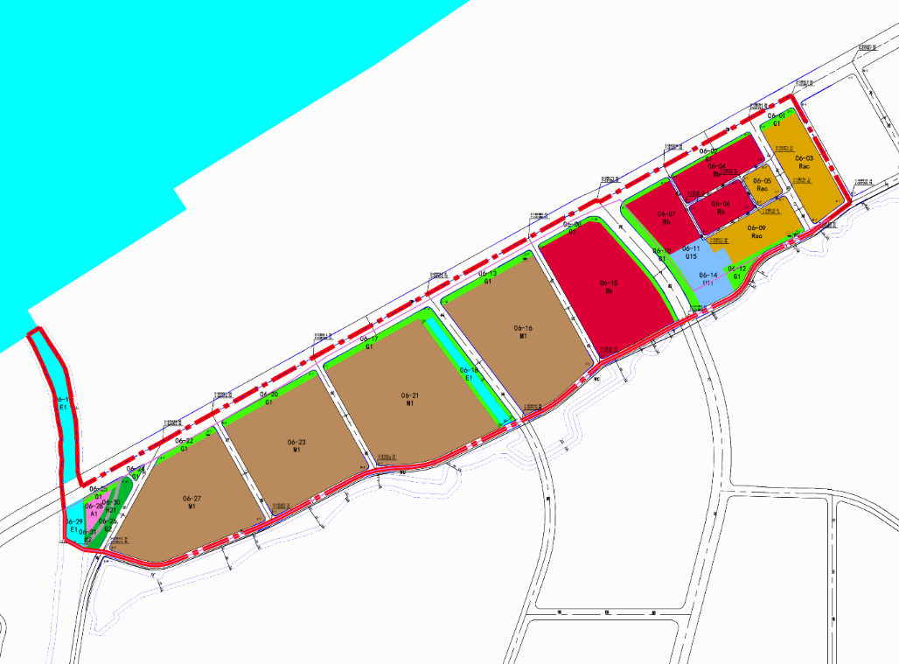
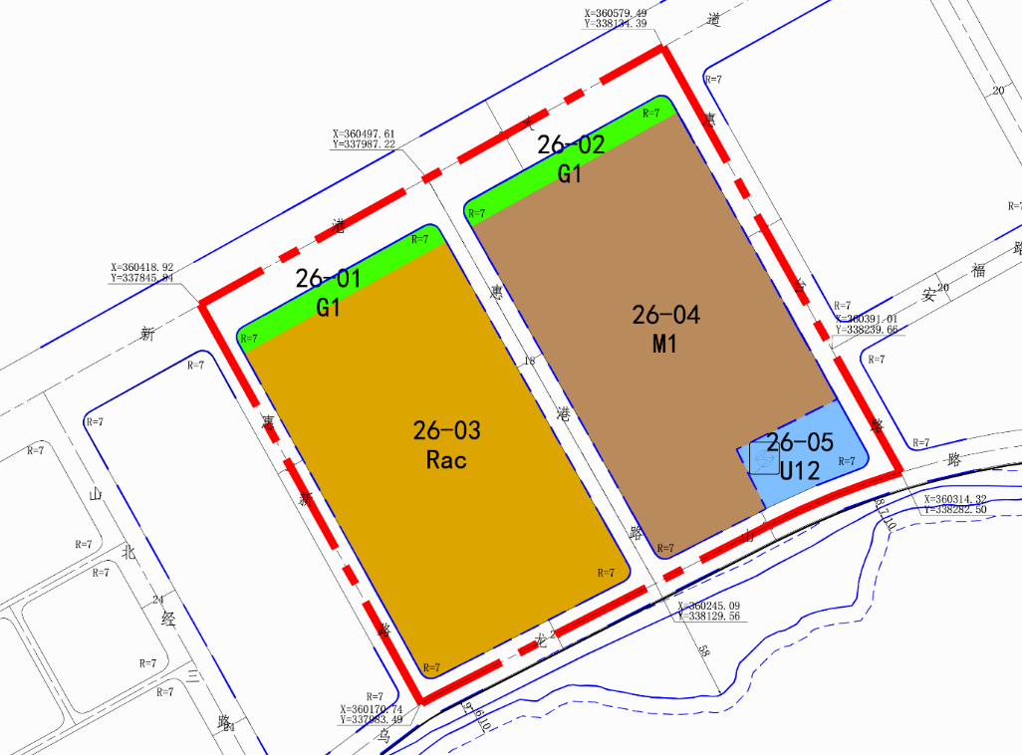
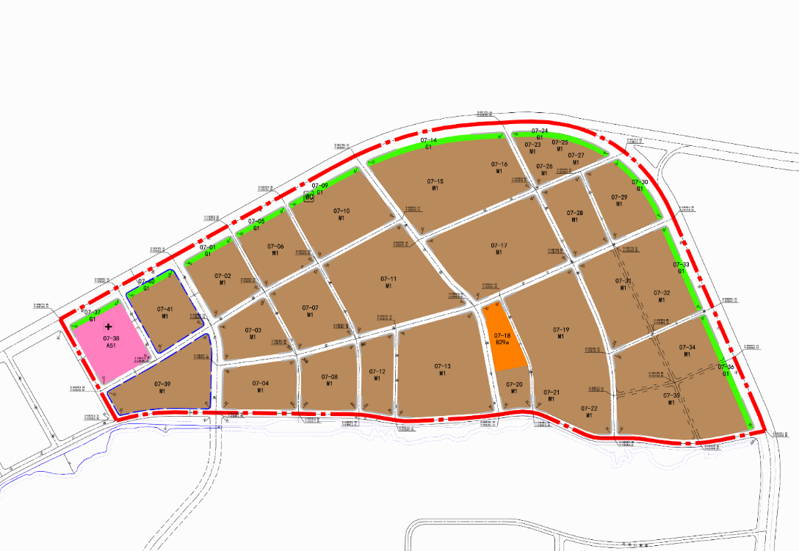
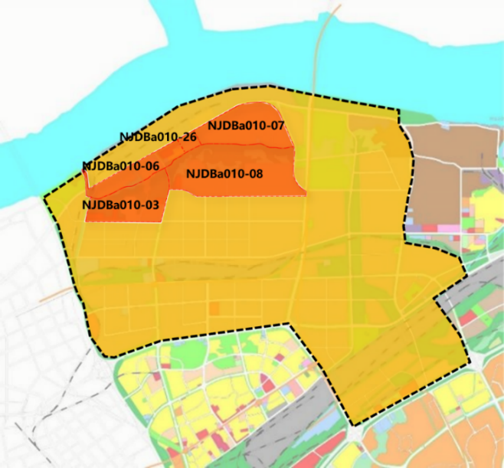
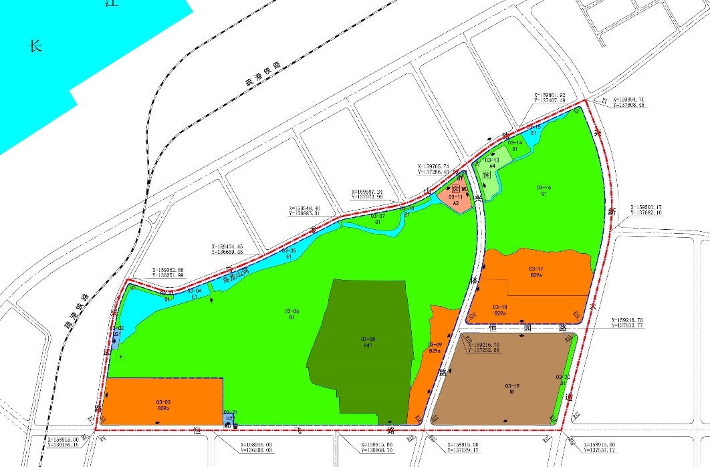
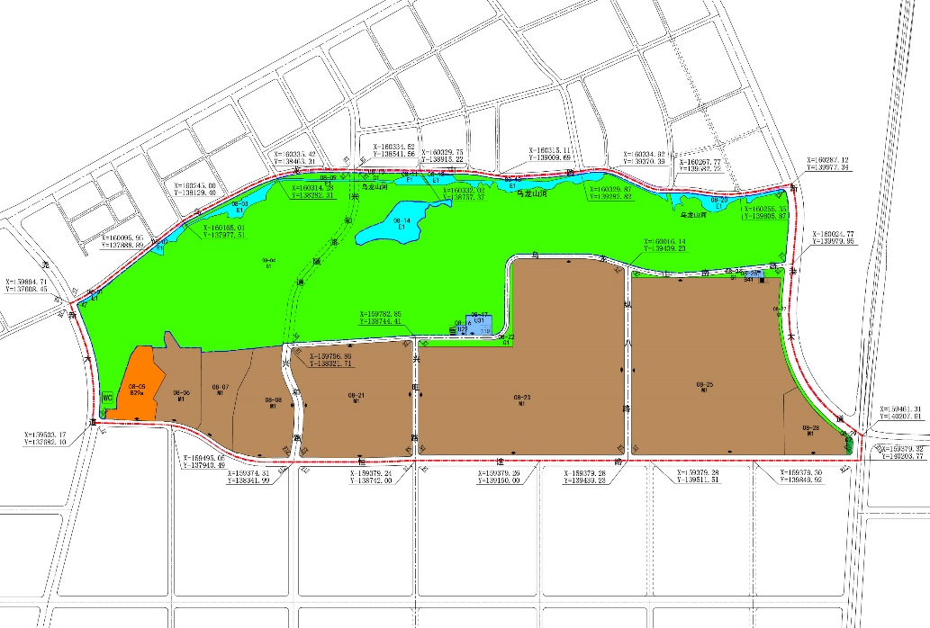
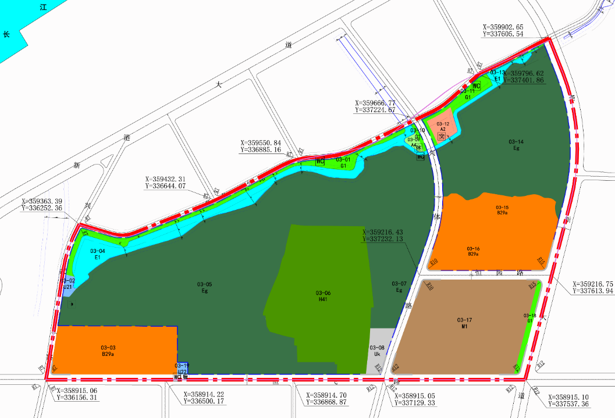
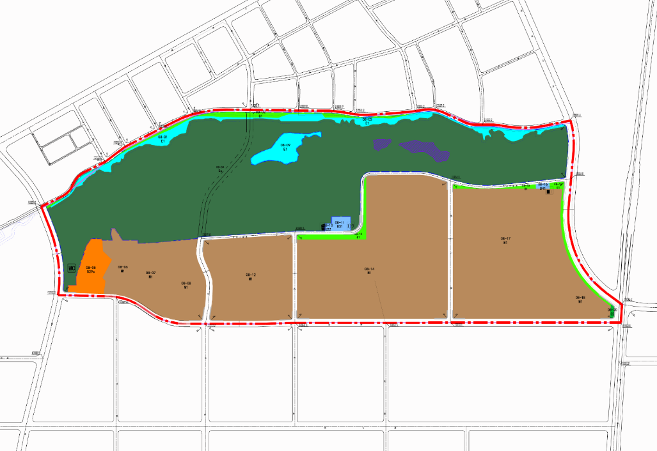
项目区位
NJDBa010—06规划管理单元——规划内容
1.主导属性：工业、商办混合、单身职工公寓；净用地面积：42.37公顷。
2.配套设施：给水设施1处，0.98公顷；通信设施1处，0.40公顷；公共厕所1处；开闭所3处。
3.绿地广场：公园绿地11处，面积4.15公顷；防护绿地2处，面积0.58公顷。
4.规划情况：规划工业用地26.89公顷，商办混合用地9.33公顷，单身职工公寓用地4.35公顷，公园绿地4.15公顷，防护绿地0.58公顷，公用设施用地1.38公顷，公共管理与公共服务设施用地0.27公顷，道路与交通设施用地11.86公顷，区域交通设施用地0.15公顷，水域用地2.41公顷。
NJDBa010—26规划管理单元——规划（修改）内容
1.道路红线优化调整:惠新路红线宽度调整为18米，惠港路红线宽度调整为18米。
2.用地优化调整：<1>优化26-01公园绿地（G1）、26-02公园绿地（G1）边界; <2>将原26-03、05地块合并，用地性质为单身职工公寓用地（Rac），容积率≤2.20，建筑密度≤25%，建筑高度≤60米，绿地率≥30%；<3>将原26-04、06地块合并，用地性质为一类工业用地（M1），容积率1.5-2.5，建筑密度≤55%，建筑高度≤50米，绿地率≥10%。
NJDBa010—07规划管理单元——规划（修改）内容
1.道路红线优化调整：取消经六路南段。
2.用地优化调整：<1>07-41地块由医院用地（A51）调整为一类工业用地（M1），容积率1.5-2.5，建筑密度≤55%，建筑高度≤50米，绿地率≥10%；<2>将原07-39、42地块合并，用地性质为一类工业用地（M1），容积率1.5-2.5，建筑密度≤55%，建筑高度≤50米，绿地率≥10%。
NJDBa010—03规划管理单元——规划（修改）内容
1.道路红线优化调整：优化兴体路线型；优化乌龙山路线型，道路红线宽度为15米。
2.用地优化调整：<1>将原03-09科研设计用地（B29a）调整为郊野绿地（Eg）和市政预留用地（Uk）；<2>优化 03-01公园绿地(G1)、03-02排水用地（U21)、03-04 水域用地（E1)、03-11公园绿地(G1)、03-13水域用地(E1)、03-15科研设计用地(B29a)和03-16科研设计用地(B29a)边界，其余指标保持不变；<3>优化03-09体育设施用地(A4）和03-12文化设施用地(A2)位置及边界；<4>将03-05、03-14地块用地性质由公园绿地（G1）调整为郊野绿地（Eg），并优化用地边界。
NJDBa010—08规划管理单元——规划（修改）内容
1.道路红线优化调整：优化乌龙山路线型。
2.用地优化调整：<1>将原08-01、02、03、09 水域用地（E1)合并；将原08-11、12、18、20水域用地（E1)合并；<2>优化08-02公园绿地(G1)边界；<3>08-04地块由公园绿地（G1）调整为郊野绿地（Eg）。
本次项目位于南京经开区新港片区，西起兴武沟，北至新港大道、南至恒飞路——恒谊路、东至仙新路，涉及5个规划管理单元，总用地面积约472.74公顷。其中：NJDBa010-06规划管理单元为图则新编、NJDBa010-03、07、08、26规划管理单元为图则修改。
NJDBa010—06现状
NJDBa010—26修改前
NJDBa010—07修改前
拟调整图则
项目在栖霞区的区位
NJDBa010—06规划
NJDBa010—26修改后
NJDBa010—07修改后
NJDBa010—03修改前
NJDBa010—08修改前
批准单位 | 南京市人民政府
批准文号 | 宁政复〔2022〕39号
动态更新 信息栏
项目在新港片区的区位
NJDBa010—03修改后
NJDBa010—08修改后

